Slide 1
Actuele thema’s
Levenseinde

Slide 2

Opening
Zingen
Psalm 39:3
Bidden
Bijbellezen
Psalm 39

Slide 3

Bijbelstudie
Bespreek de Bijbelstudievragen op bladzijde 23.

Slide 4

Binnenkomer
Lees de binnenkomer op bladzijde 23.

Slide 5
Doelen
Hoofd - weten
Hart - beseffen
Handen - kunnen
Ik weet dat de dood een doorgang is naar het eeuwige leven of de eeuwige dood.
Ik besef dat God het begin en het einde van mijn leven bepaald.
Ik kan uitleggen waarom een christen zich laat begraven.

Slide 6
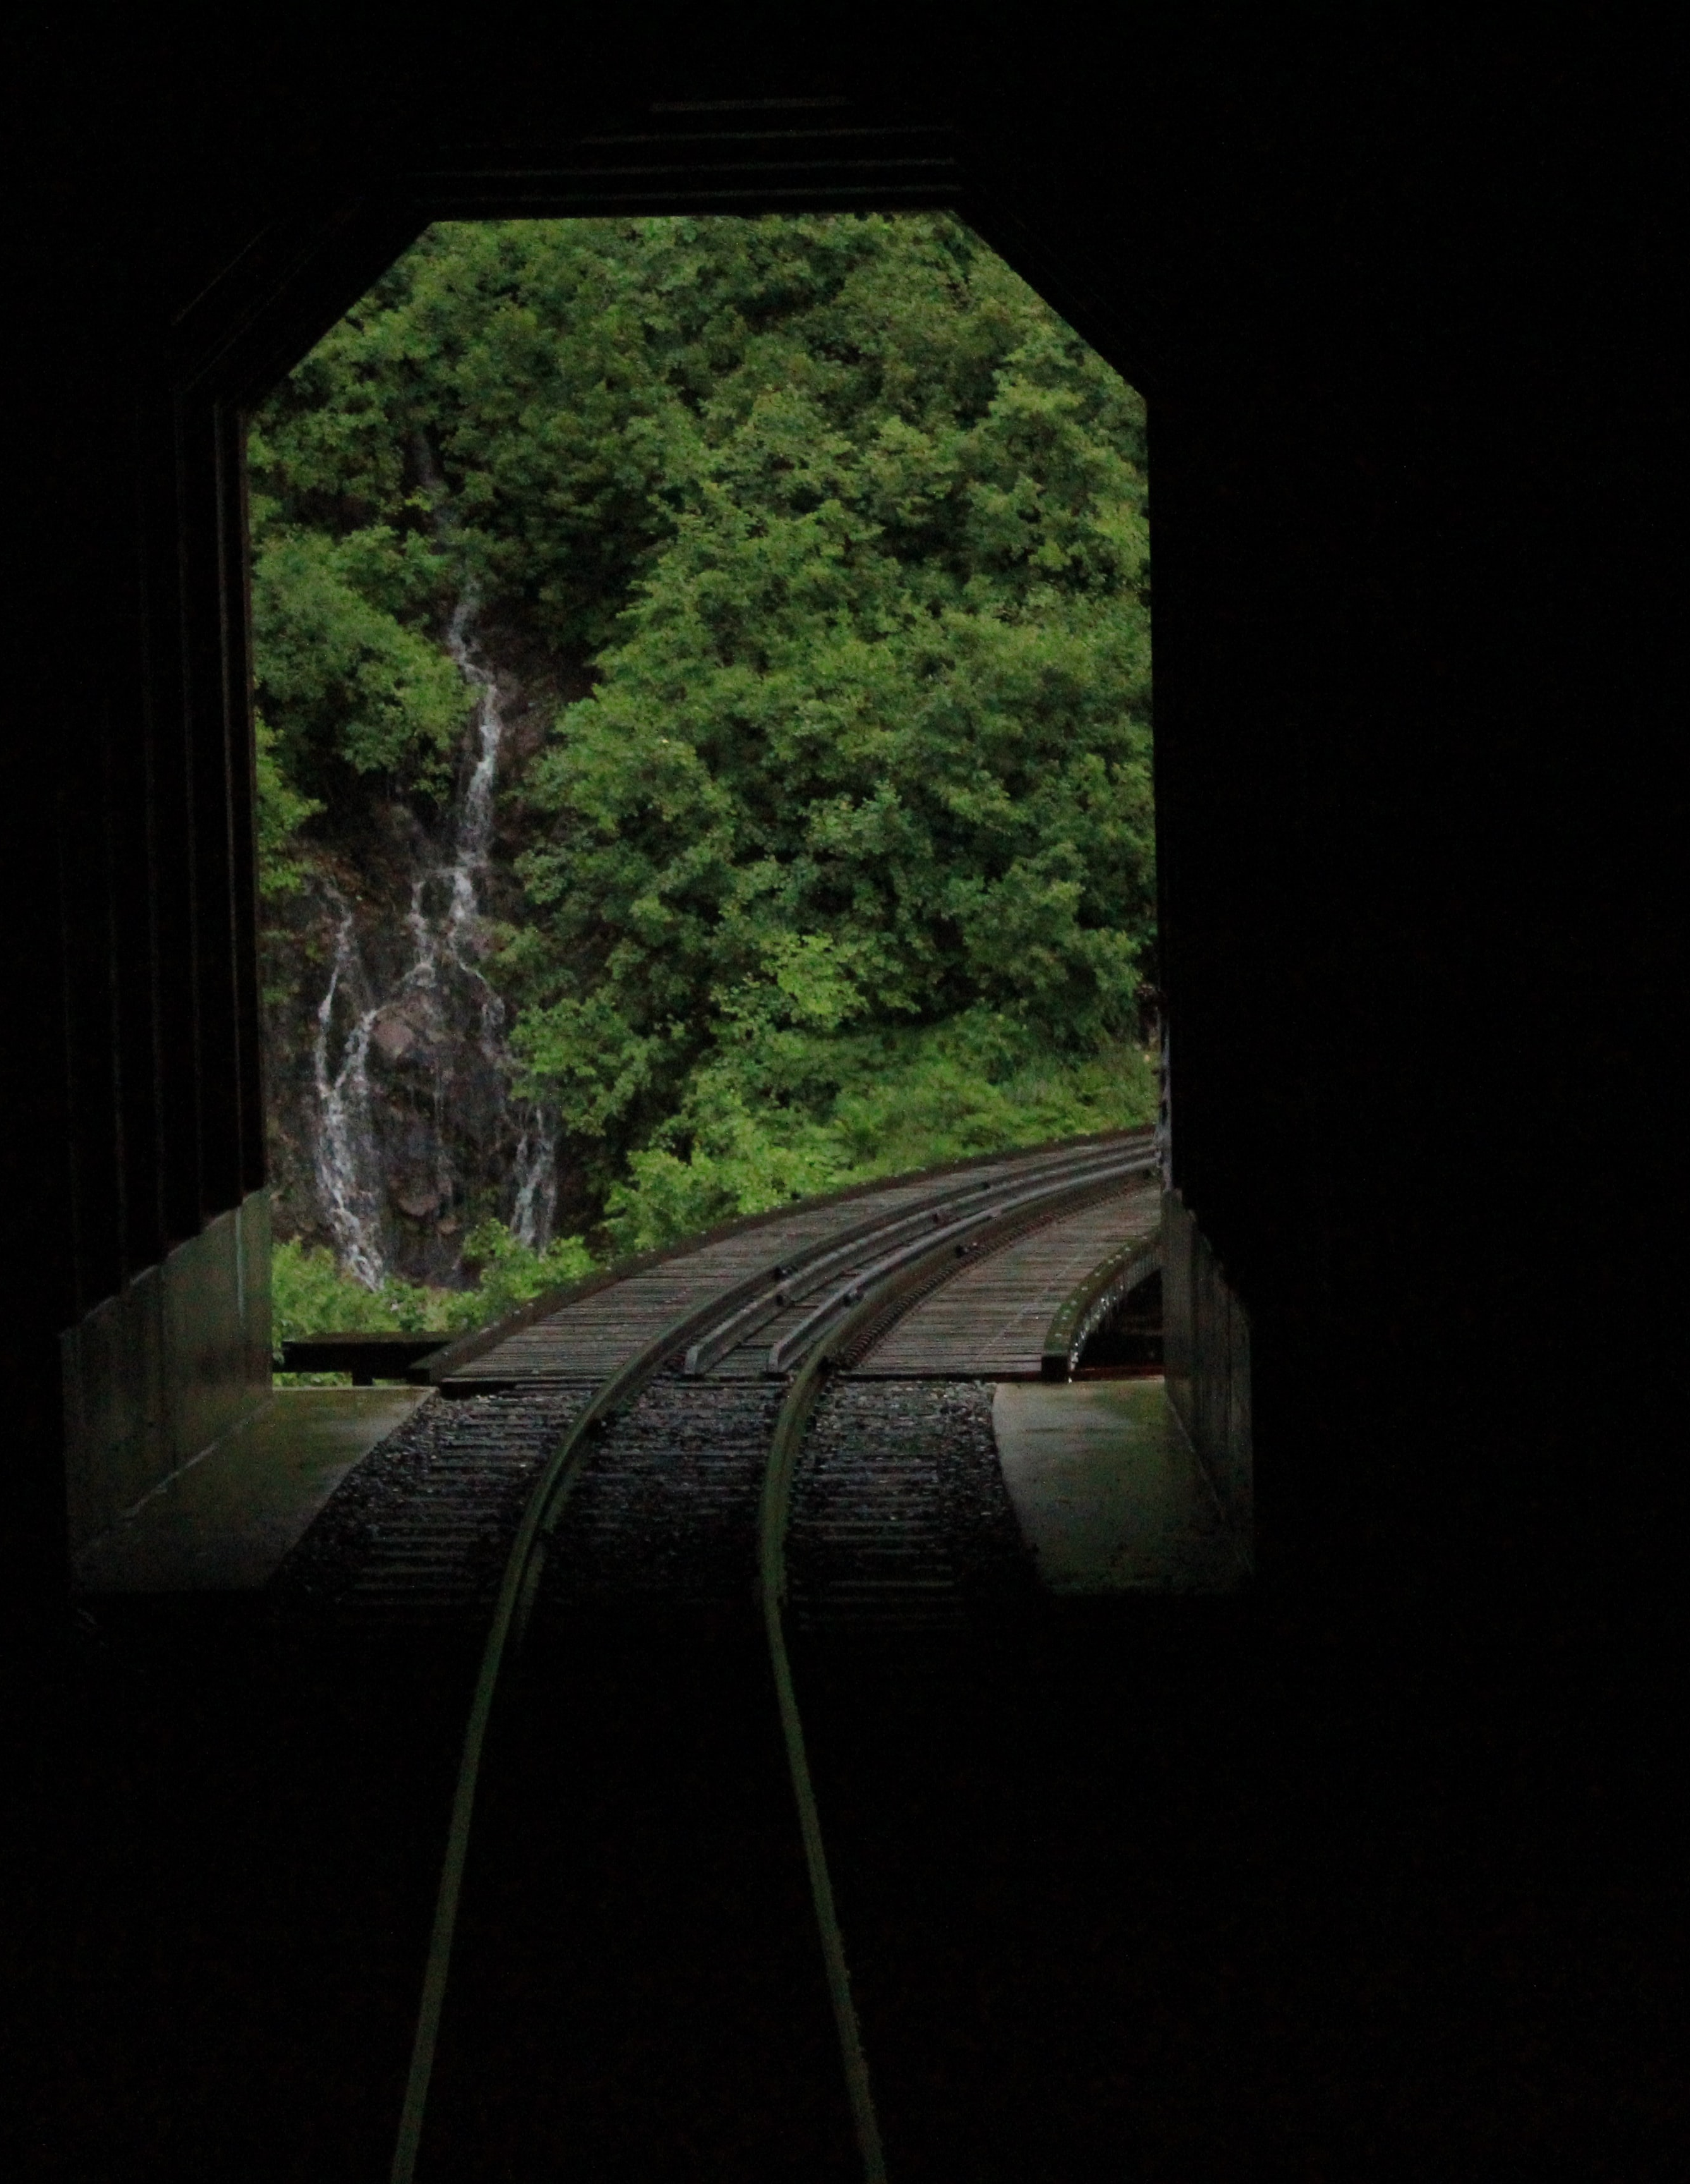
Levenseinde
Lees het stukje op blz. 24
Welke toekomst wacht jou als jouw levenseinde komt?

Slide 7
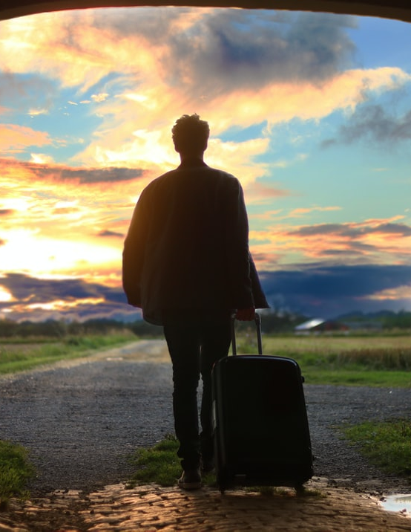
Vóór het levenseinde
Lees het stukje op blz. 24
Wat is het doel van jouw leven?
Vind je het lastig om voor dit doel te leven? Waarom?

Slide 8
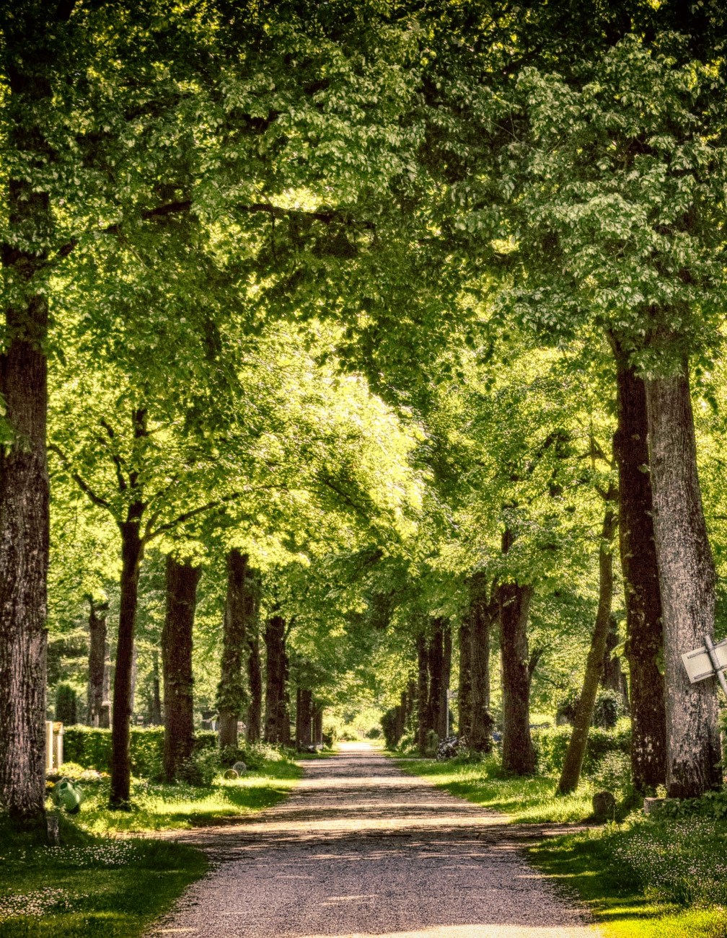
Rondom het levenseinde
Lees het stukje op blz. 24
Zou je, als je op sterfbed ligt, willen dat je anders geleefd hebben?
Stelling: een gelovige is niet bang om te sterven.

Slide 9
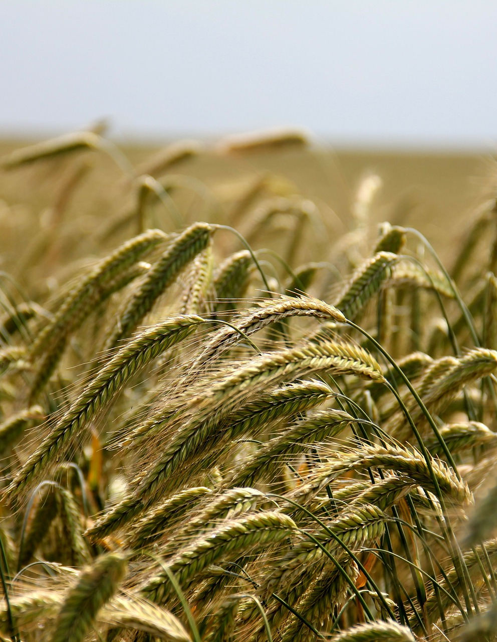
Na het levenseinde
Lees het stukje op blz. 24
Waarom begraven christenen hun doden, in plaats van te cremeren?

Slide 10
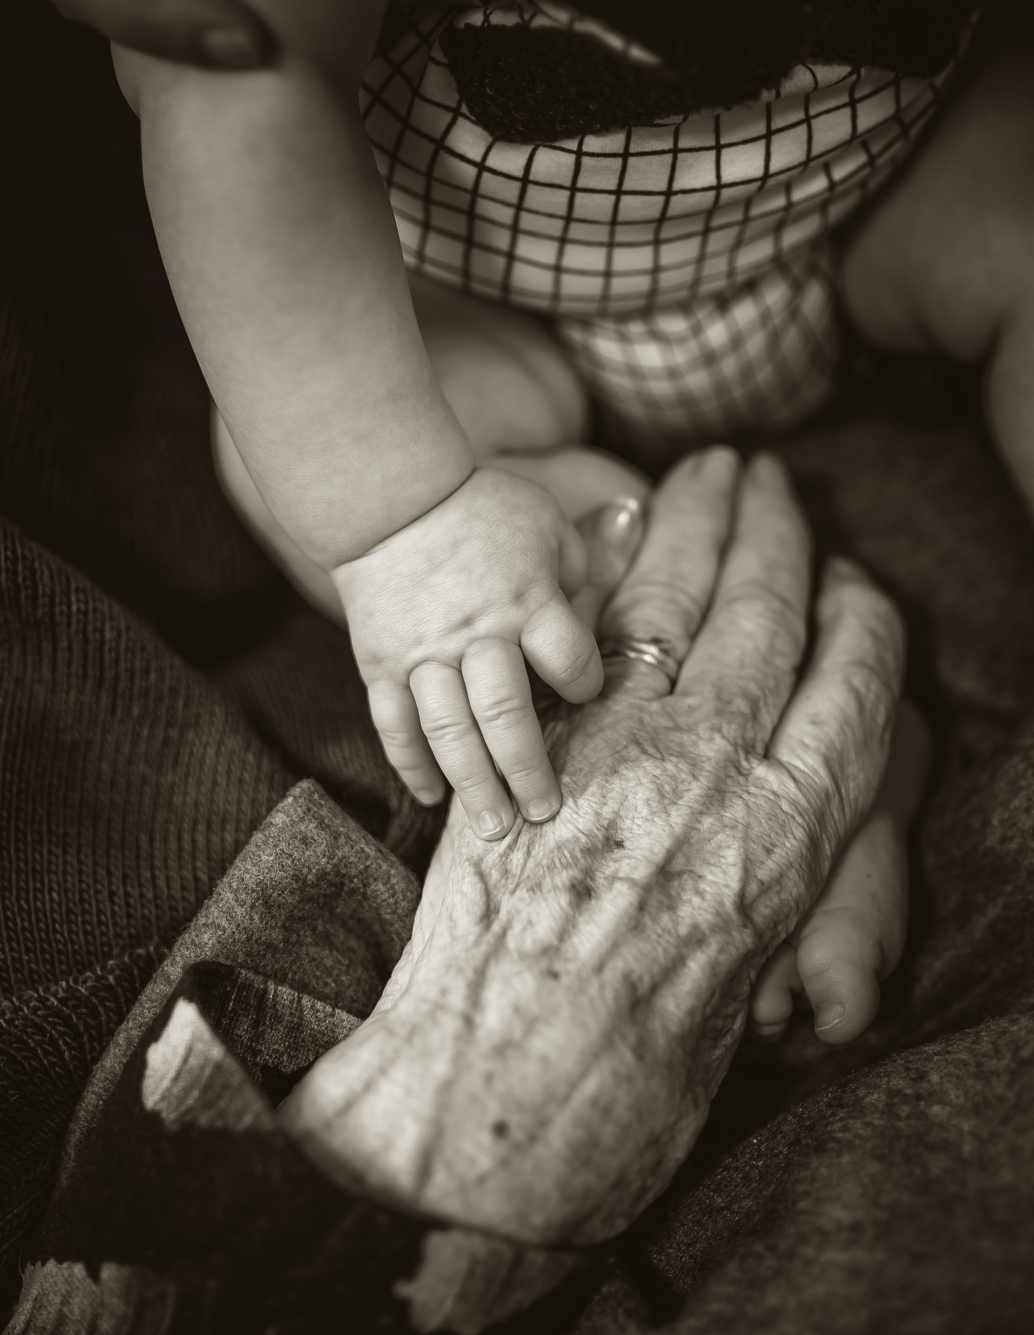
In Gods hand
Lees het stukje op blz. 25
Wat wordt bedoeld met ‘voltooid leven’?
Wanneer is je leven ‘voltooid’?

Slide 11
Verwerkingsvragen
Bespreek de verwerkingsvragen op bladzijde 26.

Slide 12
Samenvatting
Sterven is een doorgang naar het eeuwige leven of de eeuwige dood.
Weten dat we moeten sterven relativeert aards bezit.
De dood is de laatste vijand, maar wel een overwonnen vijand.
1 Korinthe 15 leert ons dat begraven zaaien is; het is een daad van hoop.
Ook de mensen die geen begrafenis hebben gehad zullen opstaan.
Ons leven en sterven zijn in Gods hand.

Slide 13

Huiswerk volgende keer
HUISWERK VOLGENDE KEER

